Slide 1

The Legend of the Dragon Cache
Interactive Puzzle Geocache

Slide 2
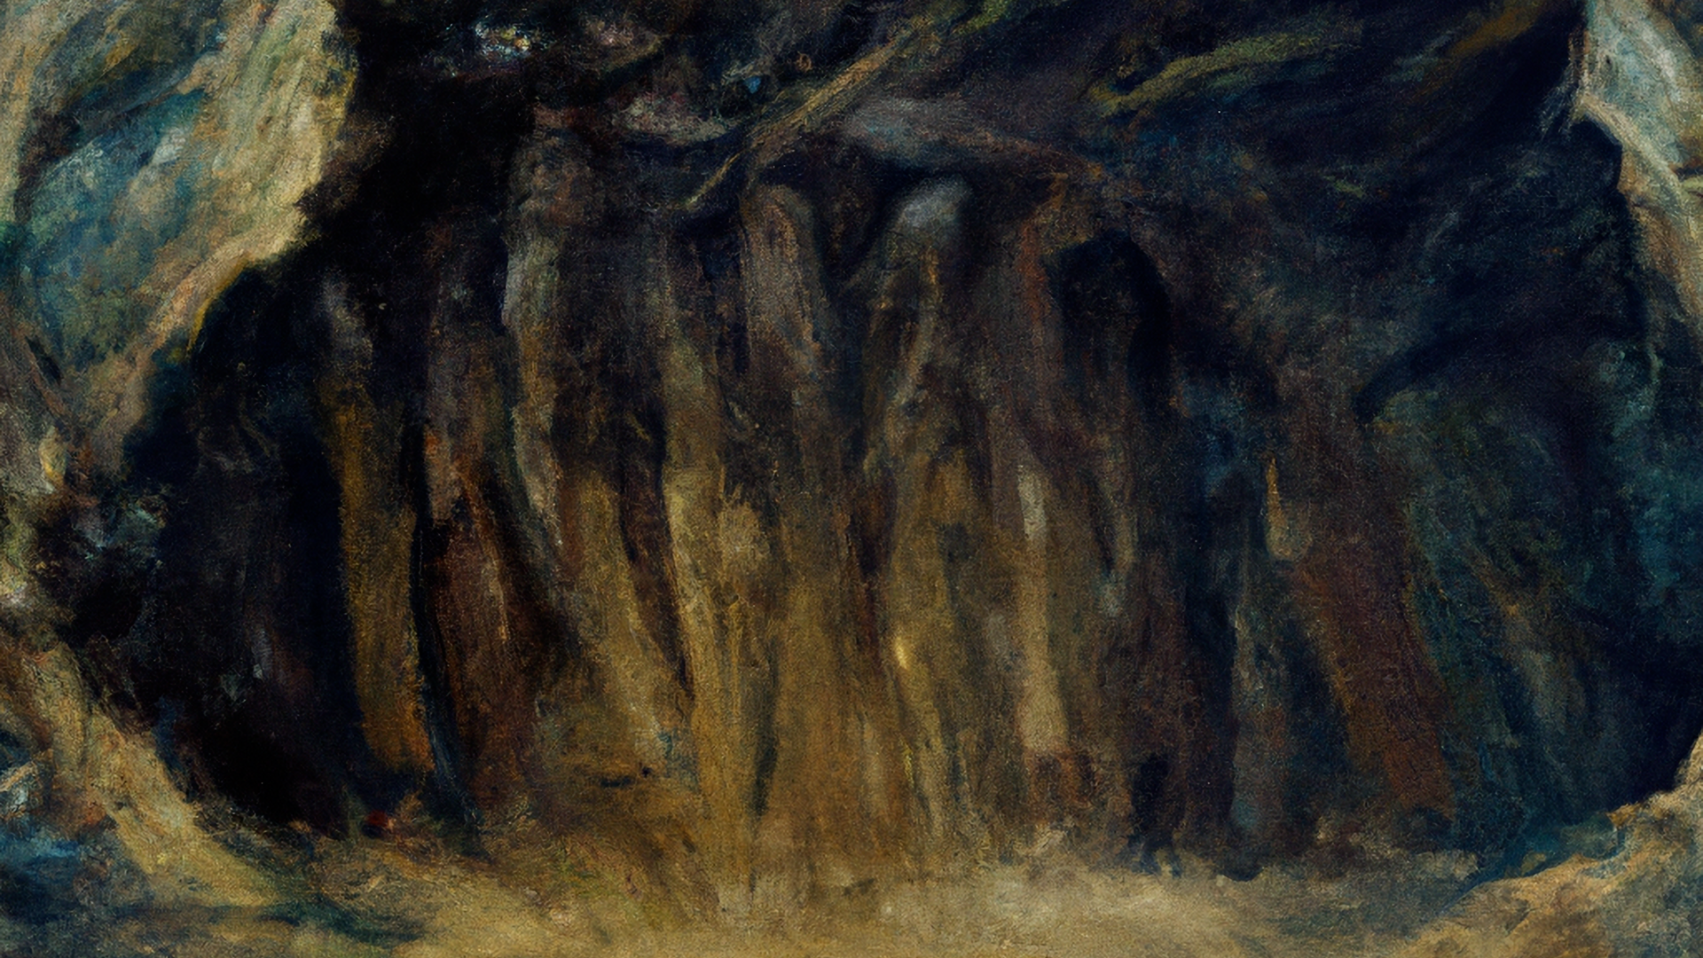
Instructies
Installeer het spel: https://gofile.io/d/sZje3R
Ondersteunde platformen: Windows, macOS, Linux en Android.
Zet je apparaat in de vliegtuigmodus indien mogelijk.
Zet wifi aan en maak verbinding met het wifi-netwerk:
SSID: The Dragon Cache
Wachtwoord: summonthedr@gon
Wacht op het sein om het spel te starten.
Have fun!
Laat het weten als je problemen hebt.
Er zijn meerdere puzzels die je voorgeschoteld kan krijgen.
Hints voor puzzels zijn in de game ingebouwd.

